Slide 1
Neues vom Pflanzenschutz
Infonachmittag Zierpflanzenbau
07.02.2013 Hartmut Luedtke, LTZ Augustenberg, Stuttgart

Slide 2
Gliederung
Das neue Pflanzenschutzgesetz
Änderungen in Zulassung und Genehmigung
Schäden an Hängebegonien
Falscher Mehltau

Slide 3
Das neue Pflanzenschutzgesetz

Slide 4
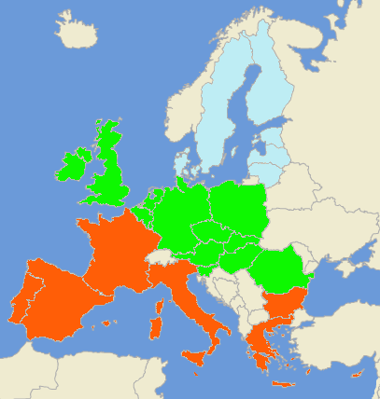
Zoneneinteilung
Zonale Zulassung
von Pflanzenschutzmitteln
Drei Zonen:
Süd
Mitte
Nord

Slide 5
Zoneneinteilung
Nur eine Zone für:
Anwendung in Gewächshäusern
Saatgutbehandlung
Behandlung nach der Ernte
Behandlung leerer Lagerhäuser

Slide 6
Ausnahmegenehmigungen Zulassungsverordnung Artikel 53
Verordnung sieht Ausnahmegenehmigungen für Notfallsituationen vor (ersetzt § 11 „Gefahr im Verzuge“)
max. 120 Tage gültig
zuständig sind die Mitgliedstaaten
EU-Kommission kann im Ausschussverfahren über Dauer, Rücknahme, Änderungen und Wiederholungen entscheiden

Slide 7
Indikationslücken Zulassungsverordnung: Artikel 51
Ausweitung des Geltungsbereiches von Zulassungen auf geringfügige Verwendungen (Artikel 51) und gegenseitige Anerkennung von geringfügigen Verwendungen wie in Artikel 40 (2)
= Genehmigung nach § 18a PflSchG
keine EU-Regelung für einzelbetriebliche Genehmigung nach § 18b PflSchG
bisheriges Verfahren wird im neuen PflSchG fortgeführt (§ 12 in Verbindung mit § 22 (2))

Slide 8
Indikationslücken Zulassungsverordnung: Artikel 51
Voraussetzungen:
Verwendung in geringfügigem Umfang und
Vorliegen von öffentlichem Interesse und
Vorlage von Rückstandswerten und ggf. Risikobewertung für Verwender, Arbeitnehmer und andere anwesende Personen
Keine Wirksamkeitsprüfung, Phytotoxizität (Haftung liegt auf Seiten des Anwenders)!

Slide 9
Indikationslücken Zulassungsverordnung: Artikel 51
Antrag auf Ausweitung für geringfügige Verwendungen können stellen:
Zulassungsinhaber
mit landwirtschaftlichen Tätigkeiten befasste amtliche oder wissenschaftliche Stellen
landwirtschaftliche Berufsorganisationen
berufliche Verwender
Voraussetzung: geringfügige Verwendung auch im zugelassenen Mitgliedstaat

Slide 10
Genehmigungen nach neuem Pflanzenschutzrecht
alt | neu | Zuständige Behörde
Genehmigung § 11 Abs. 2 Satz 1 Nr. 2 PflSchG Gefahr im Verzuge | Genehmigung nach § 29 Abs. 1 Satz 1 Nr. 1 PflSchG Notfälle | BVL
Genehmigung §§ 18, 18a PflSchG zusätzliches Anwendungsgebiet | Zulassung geringfügige Verwendungen nach Art. 51 VO (EG) Nr. 1107/2009 | BVL
Genehmigung im Einzelfall § 18b PflSchG zusätzliches Anwendungsgebiet | Genehmigung im Einzelfall § 22 Absatz 2 PflSchG zusätzliches Anwendungsgebiet | PSD
Genehmigung § 6 Absatz 3 PflSchG Nichtkulturland | Genehmigung § 12 Absatz 2 PflSchG Nichtkulturland | PSD
 | Ausnahmegenehmigung § 17 PflSchG Allgemeinheit Absatz 2 Absatz 6 | BVL-Liste PSD

Slide 11
Aufbrauchfrist Zulassungsverordnung Artikel 46
Aufbrauchfrist nach Zulassungsende:
18 Monate:
Verkaufsfrist endet 6 Monate nach Zulassungsende
Verbrauchsfrist danach weitere +12 Monate

Slide 12
Aufzeichnungen
(Zulassungverordnung: Artikel 67 )
5 Jahre: Hersteller, Lieferanten, Händler,
Ein- und Ausführer
3 Jahre: berufliche Anwender
Der Leiter eines Betriebes ist verpflichtet, Aufzeichnungen unter Angabe des Anwenders zu führen (§ 11 PflSchG):
- behandelte Fläche
- Bezeichnung des Pflanzenschutzmittels
- Zeitpunkt der Anwendung
- Aufwandmenge
- Anwendungsgebiet (Kulturpflanze, Schaderreger bzw. sonstiger Zweck)

Slide 13
Pflanzenschutzmittel mit geringem Risiko (Zulassungsverordnung: Artikel 22 )
vereinfachtes und schnelleres Zulassungsverfahren
Zuordnung in eigener Kategorie
Aufnahme in Positivliste für max. 15 Jahre ➔ Anreize für die Markteinführung von Pflanzen-schutzmitteln mit geringem Risiko

Slide 14
Pflanzenstärkungsmittel
Zulassungsverordnung
in EU-VO unbekannt
Besonderheit des deutschen Pflanzenschutzrechtes (§ 45)
neue Definition für ein Pflanzenschutzmittel (PSM) lautet:
„Pflanzenschutzmittel bestehen aus Wirkstoffen, Safenern oder Synergisten und sind dazu bestimmt, Pflanzen oder Pflanzenerzeugnisse vor Schadorganismen zu schützen oder deren Entwicklung vorzubeugen“ (Artikel 2).
Produkte zur Erhöhung der pflanzeneigenen Widerstands-kraft gegen Schaderreger gelten als Pflanzenschutzmittel!

Slide 15
Pflanzenstärkungsmittel
Neue Definition für Pflanzenstärkungsmittel (§ 2, 10.):
Stoffe, die allgemein der Gesunderhaltung von Pflanzen dienen, ohne die Eigenschaften eines Pflanzen-schutzmittels (Artikel 2) zu haben.
Pflanzenstärkungsmittel nach alter Definition bleiben bis 14.02.2013 verkehrsfähig
Restbestände dürfen aufgebraucht werden bis Listung als Pflanzenschutzmittel erfolgt???

Slide 16
Pflanzenstärkungsmittel Liste BVL Stand 15.01.13
Bezeichnung | Frima | Bestimmungs-zweck | Datum der Aufnahme
Celaflor WundBalsam | CEL | Wundverschluss | 30.05.2012
LYSAPLANT-LEAF | RSA | Erhöhung der Wiederstandskraft | 17.10.2012
Tervanol S | STS | Wundverschluss | 30.05.2012

Slide 17
Stoffen und Zubereitungen
Pflanzenschutzmittel dürfen auch weiterhin für den Eigenbedarf hergestellt werden, wenn die Stoffe und Zubereitungen:
zum Stichtag 13. Februar 2012 in der BVL-Liste gemäß § 6a Abs. 4 Nr. 3 Buchstabe a des alten Pflanzenschutzgesetzes aufgeführt waren
nicht in Anhang I der Richtlinie 91/414/EWG aufgenommen worden sind
als Grundstoff gemäß Artikel 23 der Verordnung (EG) Nr. 1107/2009 zu genehmigen sind und für die ein solcher Genehmigungsantrag bis zum 14. Februar 2013 gestellt worden ist.
Quassia wurde als einiger Stoff beantragt
BTI ist als Wirkstoff im Anhang I gelistet

Slide 18
Inverkehrbringen von behandeltem Saatgut (Zulassungsverordnung: Artikel 49)
Die Mitgliedstaaten verbieten nicht das Inverkehrbringen, Ausbringen und Verwenden von Saatgut, Pflanzgut und Kultursubstraten, die mit PSM behandelt wurde, wenn:
Sie in D für dieses Anwendungsgebiet zugelassen sind oder aufgebraucht werden dürfen oder
Sie in einem anderen MG-Staat für dieses Anwendungsgebiet zugelassen sind

Slide 19
Inverkehrbringen von behandeltem Saatgut § 32 PflSchG
Bei Ruhen bzw. Widerruf der Zulassung für ein in Deutschland zugelassenes PSM, darf auch Saatgut, Pflanzgut oder Kultursubstrat, das mit diesem PSM behandelt worden ist, nicht in Verkehr gebracht werden.

Slide 20
Inverkehrbringen von behandeltem Saatgut § 22 (2) PflSchG
Eine Genehmigung darf nicht für die Behandlung von Saatgut erteilt werden, es sei denn, das behandelte Saatgut soll im eigenen Betrieb verwendet werden.

Slide 21
RL 2009/127/EG „Maschinen Richtlinie“
Neue Geräte müssen künftig einer EU-Norm entsprechen (Konformitätserklärung des Herstellers)
Schafft gleiche Voraussetzungen für das Inverkehrbringen neuer PSGeräte
➔ Pflanzenschutzgeräteverordnung regelt Details

Slide 22
Pflanzenschutzgeräteverordnung (Entwurf)
neue Pflanzenschutzgeräte müssen EU-einheitlichen Normen entsprechen (CE- Kennzeichen)
Erste Prüfung spätestens 6 Monate nach Ingebrauchnahme
Prüfung vorerst alle 2 Jahre (evtl. auch andere Abstände möglich) von amtl. Anerkannter Kontrollstelle
Wenn Verordnung in Kraft tritt müssen alte Geräte spätestens 1 Jahr nach Ablauf der alten Prüffrist erneut geprüft werden

Slide 23
Pflanzenschutzgeräteverordnung (Entwurf)
Von der Geräteprüfung ausgenommen sind:
Sprühflaschen
Druckspeicherspritzen
Streichgeräte oder Spritzgeräte mit Rotationszerstäubner
Handbetätigte Rückenspritzgeräte
Motorbetriebene Rückenspritz- oder -sprühgeräte

Slide 24
Pflanzenschutzgeräteverordnung (Entwurf)
Bis 31.12.2020 erstmals geprüft werden müssen:
Stationäre und mobile Beizgeräte
Granulatstreugeräte
Schleppergetragene oder von einer Person geschobene oder gezogene Streigeräte
Bodenentseuchungsgeräte
Bis 26.11.2016 erstmals geprüft werden müssen:
Nebelgeräte
Karrenspritzen
Stationäre Spritz- und Sprühgeräte für Flächen- und Raumkulturen
ULV-Spritzgeräte

Slide 25
Pflanzenschutzgeräteverordnung (Entwurf)
Geräte müssen so beschaffen sein, dass:
sie zuverlässig funktionieren,
sie sich bestimmungsgemäß und sachgerecht verwenden lassen,
sie ausreichend genau dosieren und verteilen,
sie sich sicher befüllen lassen,
sie gegen Verschmutzung so gesichert sind, dass ihre Funktion nicht beeinträchtigt wird,
Pflanzenschutzmittel nicht unbeabsichtigt austreten können,
der Vorrat an Pflanzenschutzmitteln leicht erkennbar ist,

Slide 26
Pflanzenschutzgeräteverordnung (Entwurf)
Geräte müssen so beschaffen sein, dass:
sie sich leicht, genügend genau und reproduzierbar einstellen lassen,
sie ausreichend mit genügend genau anzeigenden Betriebsmesseinrichtungen ausgestattet sind,
sie sich vom Arbeitsplatz sicher bedienen, kontrollieren und sofort abstellen lassen,
sie sich sicher, leicht und völlig entleeren lassen,
sie sich leicht und gründlich reinigen lassen und
die jeweils zu ihrer Prüfung erforderlichen, einfachen Messgeräte angeschlossen werden können.

Slide 27
Pflanzenschutzgeräteverordnung (Entwurf)
§ 6
Verwendungsverbot
Pflanzenschutzgeräte, die keiner vorgeschriebenen Kontrolle unterzogen worden oder nicht mit einer gültigen Plakette versehen worden sind, dürfen nicht verwendet werden.
§ 7
Ordnungswidrigkeiten
Ordnungswidrig im Sinne des § 68 Absatz 1 Nummer 3 Buchstabe a des Pflanzenschutzgesetzes handelt, wer vorsätzlich oder fahrlässig entgegen § 4 ein Pflanzenschutzgerät (Prüfpflicht) verwendet.

Slide 28
Sachkunde § 9 PflSchG
Sachkundenachweis ist erforderlich für
berufliche Anwender von Pflanzenschutzmitteln
Vertreiber von Pflanzenschutzmitteln (Groß-, Einzelhändler, Verkäufer, Lieferanten)
Berater im Pflanzenschutz (private oder öffentliche Beratungsdienste, Handelsvertreter, Einzelhändler)
Personen, die Pflanzenschutzmittel im Rahmen eines Ausbildungsverhältnisses oder einer Hilfstätigkeit anwenden, anleiten oder beaufsichtigen
Personen, die Pflanzenschutzmittel über das Internet, auch außerhalb gewerbsmäßiger Tätigkeit, in Verkehr bringen

Slide 29
Sachkunde § 9 PflSchG
nach altem Recht erworbene Sachkunde gilt bis zum 26.11.2015
nach altem Recht sachkundige Personen können bis zum 26.05.2015 einen Antrag auf Ausstellung eines Sachkundenachweises stellen
sachkundige Personen sind verpflichtet, alle 3 Jahre eine anerkannte Fort- oder Weiterbildungsmaßnahme wahrzunehmen

Slide 30
Sachkunde § 9 PflSchG
Beginn des 3-Jahreszeitraumes für Fort- und Weiter-bildung: 01.01.2013
Nachweis von Fort- oder Weiter-bildungen ist Behörden auf Verlangen vorzulegen.
kein Fortbildungsnachweis: Behörde setzt eine Frist
Widerruf der Sachkunde bei Nichteinhaltung der Frist
Widerruf der Sachkunde bei wiederholten Verstößen gegen das PSG und die SachkundeVO
Wiedererlangung der Sachkunde nach erneuter Prüfung

Slide 31
Sachkunde § 9 PflSchG
Eine Sachkunde ist nicht erforderlich für
nicht berufliche Anwender von Pflanzenschutzmittel, die im Bereich Haus- und Kleingarten zugelassen sind.
die Ausübung einfacher Hilfstätigkeiten unter Verantwortung und Aufsicht durch eine Person mit Sachkundenachweis .
die Anwendung von Pflanzenschutzmittel im Rahmen eines Ausbildungsverhältnisses unter Anleitung einer Person mit Sachkundenachweis.
Sachkundeverordnung regelt Details (2012)

Slide 32
Sachkundeverordnung (Entwurf)
Antrag auf Ausstellung eines Sachkundenachweises kann stellen:
Durch eine erfolgreich abgeschlossene Prüfung nach Kurse zur Erlangung der Sachkunde
Zeugnis über eine mit einer Prüfung abgeschlossenen Berufsausbildung bzw. Studium mit Bescheinigung der Ausbildungsstätte über die Inhalte der Sachkunde
Bescheinigung einer zuständigen Behörde eines Mitgliedstaates über die Erlangung einer Sachkunde (im Sinne des Artikel 5 der Richtlinie 2009/128/EG)
Sachkunde kann verweigert werden, wenn keine erforderlichen Sprachkenntnisse vorliegen

Slide 33
Sachkundeverordnung (Entwurf)
Anerkannte Berufsabschlüsse (Abschlüsse beinhalten Sachkunde ohne Nachweis)
Landwirt/Landwirtin,
Forstwirt/Forstwirtin,
Gärtner/Gärtnerin,
Winzer/Winzerin,
Landwirtschaftlicher Laborant/Landwirtschaftliche Laborantin,
Landwirtschaftlich-technischer Assistent/Landwirtschaftlich-technische Assistentin.

Slide 34
Sachkundeverordnung (Entwurf)
Anerkannte Berufsabschlüsse
Fachkraft Agrarservice nach der Verordnung über Entwicklung und Erprobung des Ausbildungsberufs Fachkraft Agrarservice vom 17. Mai 2005 (BGBl. I S. 1444) und nach der Verordnung über die Berufsausbildung zur Fachkraft Agrarservice vom 23. Juli 2009 (BGBl. I S. 215),
Schädlingsbekämpfer/in nach der Verordnung über die Berufsausbildung vom 15 Juli 2004 (BGBl. I S. 1638),
Geprüfte/r Schädlingsbekämpfer/in nach der Verordnung über die berufliche Umschulung zum Geprüften Schädlingsbekämpfer vom 18. Februar 1997 (BGBl. I S. 275).

Slide 35
Sachkundenachweis Pflanzenschutz
berechtigt zu:
Anwendung von / Beratung zu Pflanzenschutzmitteln
Abgabe von Pflanzenschutzmitteln
Speicher-Chip
Hans Mustermann
Name
01.01.1900 Musterhausen
Geburtsdatum Geburtsort
D-07-123456789
Registriernummer

Slide 36
- E n t w u r f -
Rheinland-Pfalz
Pflanzenschutzdienst
Musterhausen 01.01.2014
Ausstellungsort Ausstellungsdatum
Unterschrift des Inhabers

Slide 37
Sachkundeverordnung (Entwurf)
Anerkannt werden Veranstaltungen, die 4 Themenböcke enthalten:
Pflicht: Rechtsgrundlagen und Integrierter Pflanzenschutz
weitere Themenblöcke
Schadursachen
PSM-Kunde
Umgang mit PSM
Geräte/Ausbringung
Risikomanagement
Anwenderschutz
Es sollen besonders Neuerungen dargestellt werden
Dauer der Fortbildung mindestens 2 Stunden
Fortbildungsmaßnahmen von Länderbehörden werden anerkannt

Slide 38
Abgabe von Pflanzenschutzmitteln § 23 PflSchG
Abgabe von PSM, die nur für die berufliche Anwendung zugelassen sind, nur an sachkundige Personen
Vorlage des Sachkundenachweises erforderlich
gilt ab 26.11.2015

Slide 39
Zulassung von Pflanzenschutzmitteln im Öffentlichen Grün § 17 PflSchG
Voraussetzung: gärtnerische Nutzung (z.B. Parks, Öffentliche Gärten, Grünanlagen, Sportplätze, Spielplätze, Friedhöfe, u.a.)
einsetzbare Pflanzenschutzmittel
1. mit geringem Risiko,
2. von einer Liste des BVL

Slide 40
Zulassung von Pflanzenschutzmitteln im Haus- und Kleingarten § 12 (3) PflSchG
Pflanzenschutzmittel, die
für nicht-berufliche Anwender zugelassen sind
für berufliche Anwender zugelassen sind und für die das BVL die Eignung zur Anwendung im Haus- und Kleingartenbereich festgestellt hat. ➔ Sachkunde erforderlich

Slide 41
Übergangsvorschriften § 74 (12) PflSchG zum HuK
PSM, die bisher für die Anwendung im Haus- und Kleingarten zugelassen waren, gelten als zugelassen für nicht berufliche Anwender.
dürfen bis 14.06.2015 in Verkehr gebracht werden.

Slide 42
Änderungen bei Zulassungen und Genehmigungen

Slide 43
NN410
Das Mittel wird als schädigend für Populationen von Bestäuberinsekten eingestuft. Anwendungen des Mittels in die Blüte sollten vermieden werden oder insbesondere zum Schutz von Wildbienen in den Abendstunden erfolgen.
Betrifft folgende Mittel:
Mospilan
Fastac Super Kontakt
Karate Zeon
Trafo WG / Lambda WG
Pirimor Granulat
Spruzit NEU
Calypso

Slide 44
Pflanzenschutzmittel, deren Aufbrauchfrist endet
Mittel | Ende | Wirkstoff | Hinweise
Rodentizide
Wühlmaus-Patrone Arrex Patrone | 30.06.13 | Begasungsmittel | Gegen Schermäuse
Herbizide
Fusilade Max | 31.03.14 | Fluazipfop-P
MaisTer | 02.01.13 | Foramsulfuron + Iodosulfuron

Slide 45
Pflanzenschutzmittel, deren Aufbrauchfrist endet
Mittel | Ende | Wirkstoff | Hinweise
Fungizide
Folicur | 31.12.12 | Tebuconazol | EM, Sternrußtau und Rost in Rosen, pilzl. Blattfleckenerreger in Zierpflanzen, weißer Rost in Chrystanthemen
Systhane 20 EW | 31.12.13 | Myclobutanil | Pilzl. Blattfleckenerreger in Zierpflanzen
Prosper, Impulse | 31.12.12 | Spiroxamine | EM in Schnittrosen
Insektizide
Karate Zeon | 30.09.13 | Lambda-Cyhalothrin | Gegen Erdraupen im Freiland
Teppeki | 30.09.13 | Flonicamid | Blattläuse in Zierpflanzen

Slide 46
Pflanzenschutzmittel, deren Zulassung endet
Mittel | Ende | Wirkstoff | Hinweise
Herbizide
Focus Ultra | 31.12.12 | Cycloxydim | Verlängert 30.06.13
Fungizide
Cueva | 31.12.12 | Kuperoktanoat | Verlängert 31.03.13
Switch | 31.12.12 | Cyprodinil + Fludioxonil | Verlängert 30.06.13
Insektizide
Envidor | 31.12.12 | Spirodiclofen | Verlängert 31.03.13
NeemAzal T/S | 31.10.12 | Azadirachdin | Neu zugelassen aber nicht in Zierpflanzen
Spruzit Neu | 31.12.12 | Pyrethrine + Rapsöl | Verlängert 30.06.13

Slide 47
Genehmigte Pflanzenschutzmittel
Mittel | Aufwand | Anwendungsbereich
Herbizide
Spectum | 12 ml/Ar | Freilandzierpflanzen nach dem Auflaufen oder Pflanzen. Max. 1 Anw.
Sencor WG wird im Jahr 2013 abverkauft. Zulassung Ende 2016 bleibt erhalten (Genehmigt in Baumschulgehölze auf Stellflächen)➔ Nachfolgeprodukt Sencor Liquid hat die Genehmigungen (noch) nicht.
Gallant Super | 10 ml/Ar | Baumschulgehölzpfl. und Ziergehölze gegen einkeimblättrige Unkräuter incl. Quecke. Max. 1 Anw.
Auf derselben Fläche im folgenden Kalenderjahr keine Anwendung von Mitteln mit dem Qirkstoff Haloxyfop-P (Haloxyfop-R)
Insektizide (Zulassung)
Movento OD | Wird in den nächsten Wochen zugelassen

Slide 48
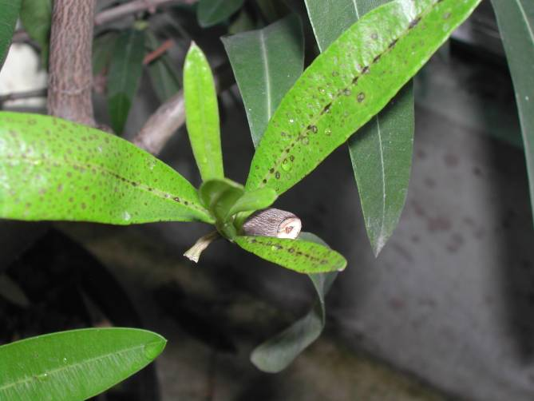

Slide 49
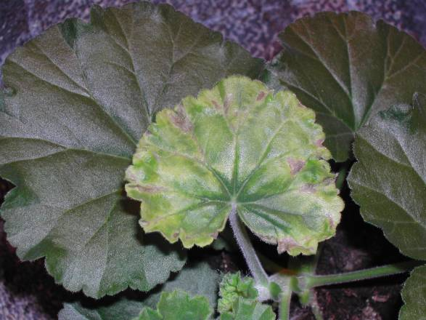
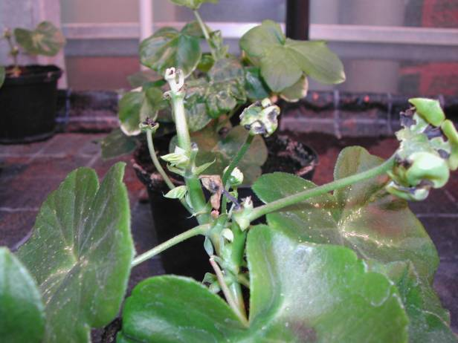

Slide 50
Zugelassene Pflanzenschutzmittel
Mittel | Aufwand | Anwendungsbereich
Insektizide
Dantop | 1,5 g/Ar | Gegen Blattläuse in Zierpflanzen unter Glas. Pflanzenhöhe bis 50 cm. 2 Anw. im Abstand von 7-14 Tagen
NG321 Die maximale Aufwandmenge von 150 g Wirkstoff pro Hektar und Jahr darf - auch in Kombination mit anderen diesen Wirkstoff enthaltenden Pflanzen-schutzmitteln - nicht überschritten werden. ➔ nur 2 Anw. pro Jahr möglich.
Trafo WG Lambda WG | 1,5 g/Ar | Gegen freifressende Schmetterlingsraupen im Freiland und unter Glas und gegen Zikaden im Freiland. Pflanzenhöhe bis 50 cm. 2 Anw. im Abstand von 10-14 Tagen
Wachstumsregler
Berelex 40SG | 0,375 g/Ar | In Dendranthema x grandiflorum Schnittchrysanthemen der Santini-Gruppe zur Förderung des Trieblängenwachstums. 1 Anw. 7 Tage nach dem Pflanzen.

Slide 51
Spritzschaden an Begonien
Versuchsglieder |  | Aufwand | Hinweise zur Anwendung (Anwendungen/ Wartezeit/ etc.)
1 | Signum | 1,5 kg/ha | 2 Anw. Im Abstand von 7-10 Tagen
2 | Collis | 0,6 l/ha | 2 Anw. Im Abstand von 7-10 Tagen
3 | Signum + Dipel + Aminosol + Azolon | 1,5 kg/ha 0,1 % 0,1 % 0,1 % | 2 Anw. Im Abstand von 7-10 Tagen
Sorten:
Champagner
Arcada Scarletrot
A. organge
A. Rosa
A. White
Picco
Elserta
Linda Salmon
Pendula rosa
Schaden:
- -
- - -
-
- -
-
0
- -
-
- - -
Behandlung am 06.11.12 Bonitur am 08.11.12

Slide 52
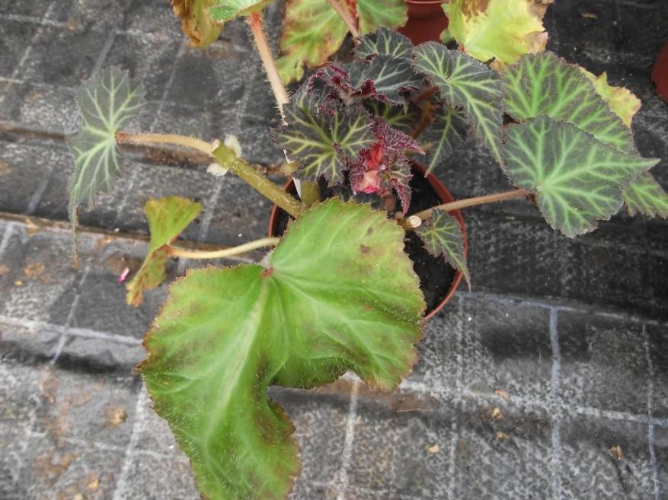
Versuchsergebnisse
Arcada Orange / Signum

Slide 53
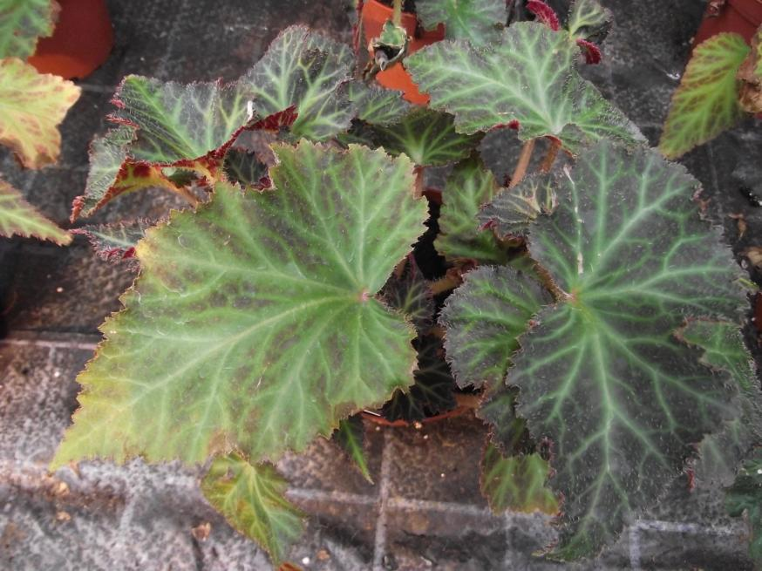
Versuchsergebnisse
Arcada Orange / Collis

Slide 54
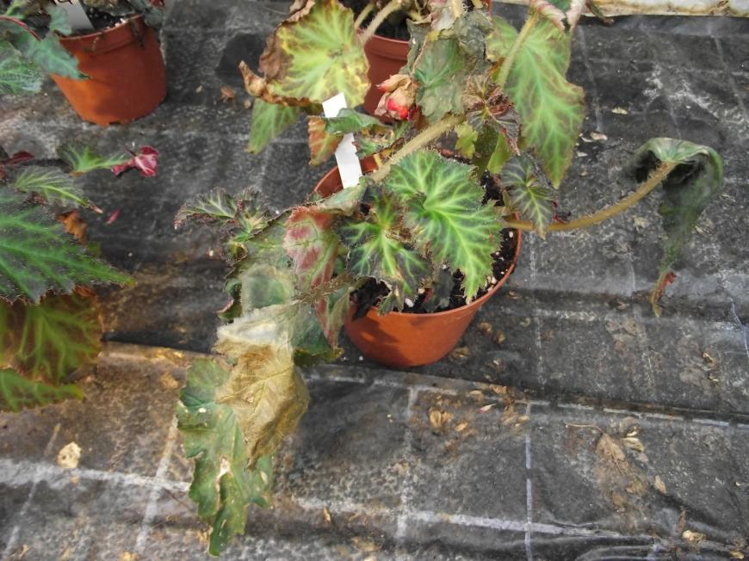
Versuchsergebnisse
Arcada Orange / Variante 3

Slide 55
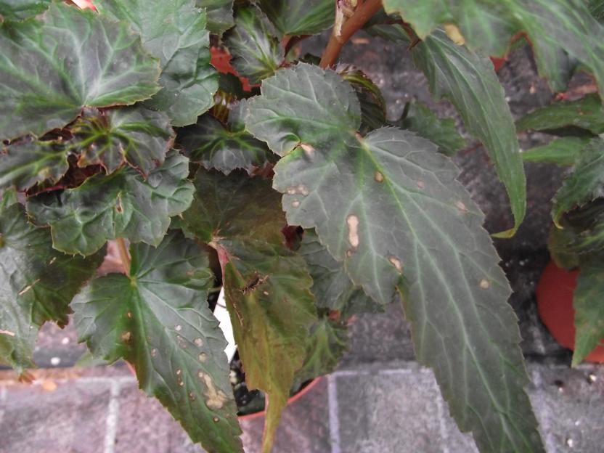
Versuchsergebnisse
Pendula rosa / Signum

Slide 56
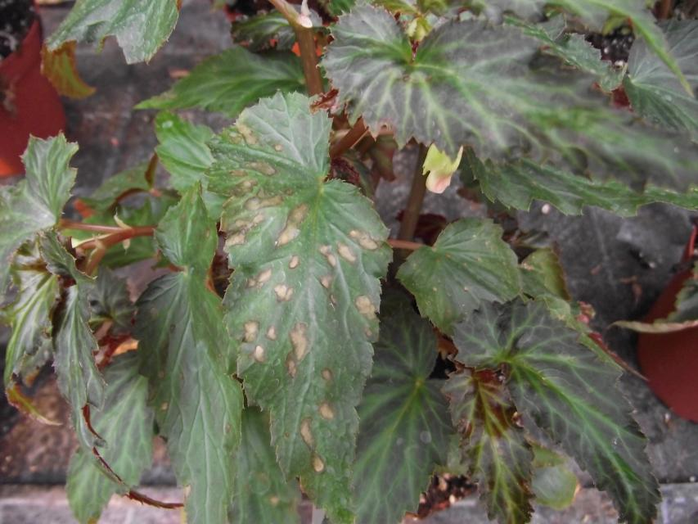
Versuchsergebnisse
Pendula rosa / Collis

Slide 57
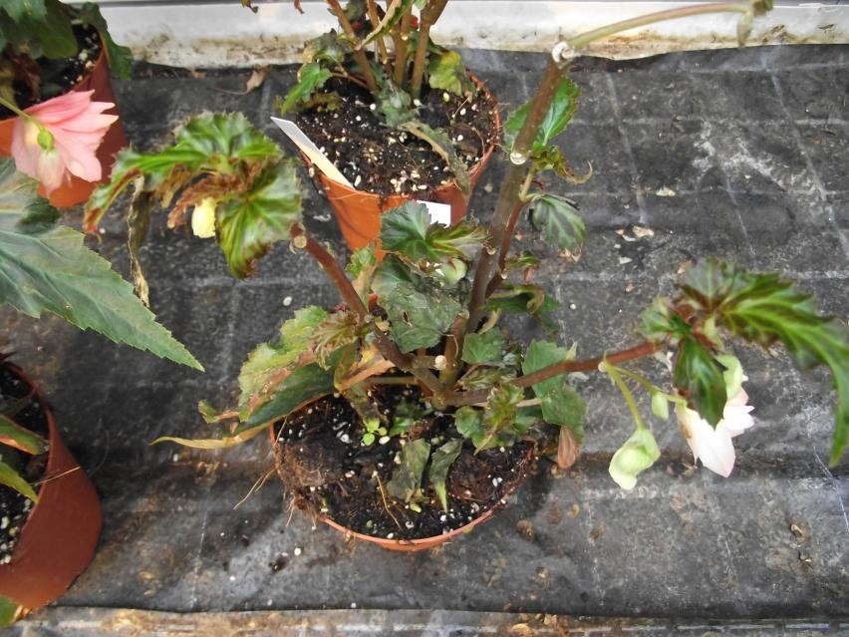
Versuchsergebnisse
Pendula rosa / Variante3

Slide 58
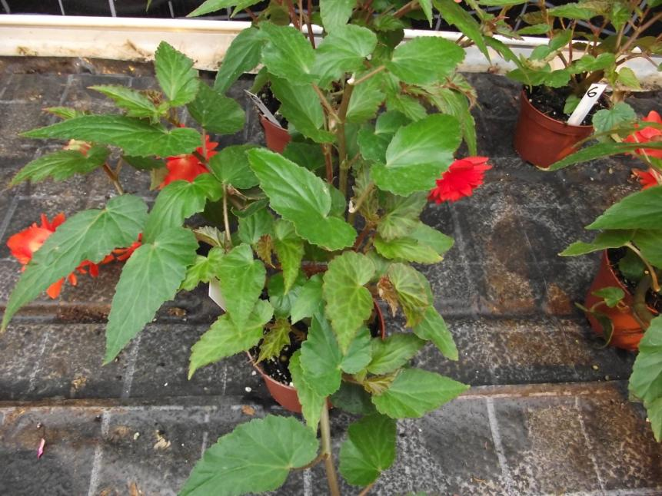
Versuchsergebnisse
Elserta / Signum

Slide 59
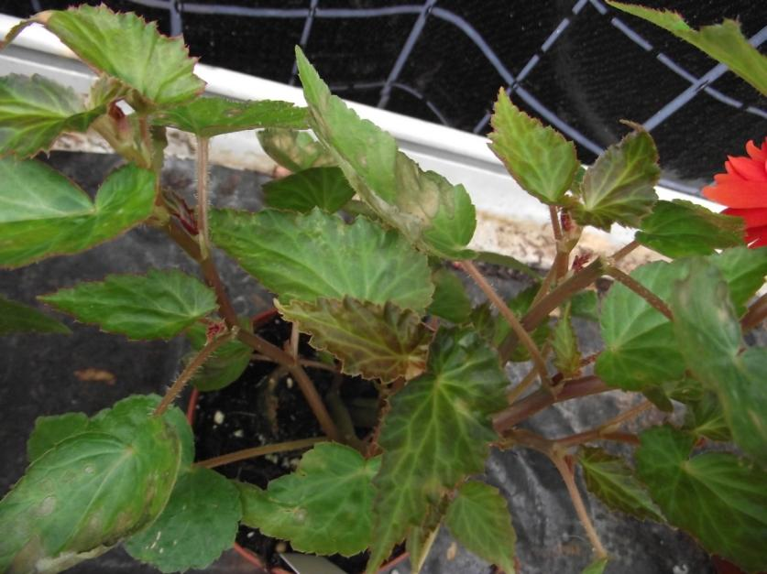
Versuchsergebnisse
Elserta / Collis

Slide 60
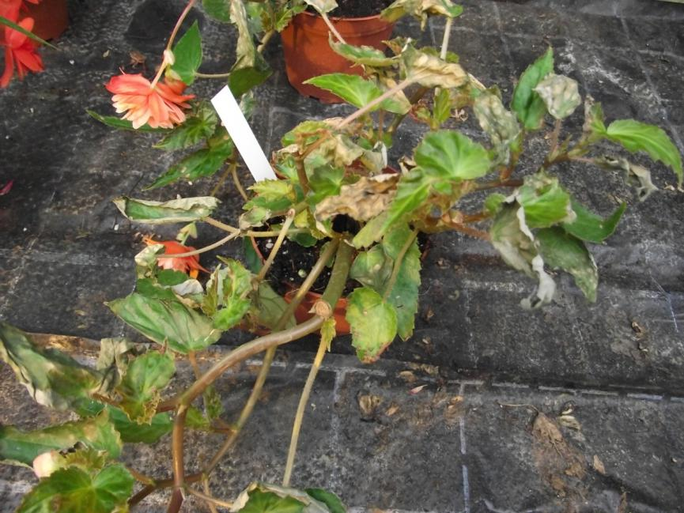
Versuchsergebnisse
Elserta / Variante3

Slide 61
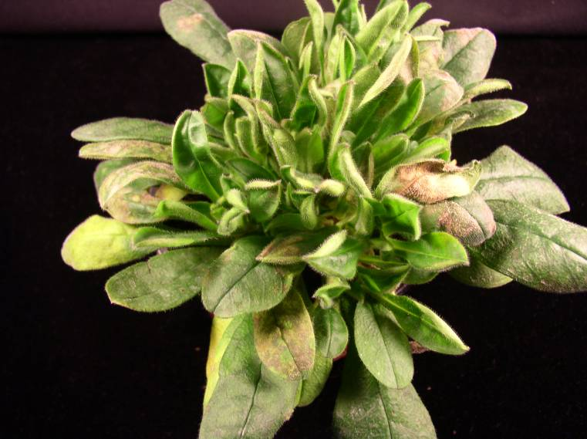
Falscher Mehltau

Slide 62
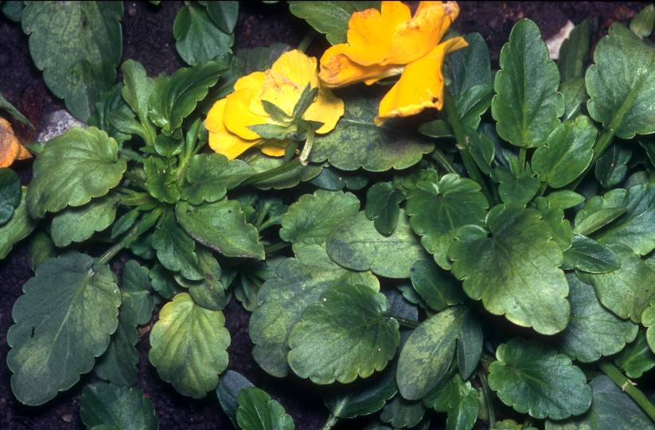
Falscher Mehltau

Slide 63
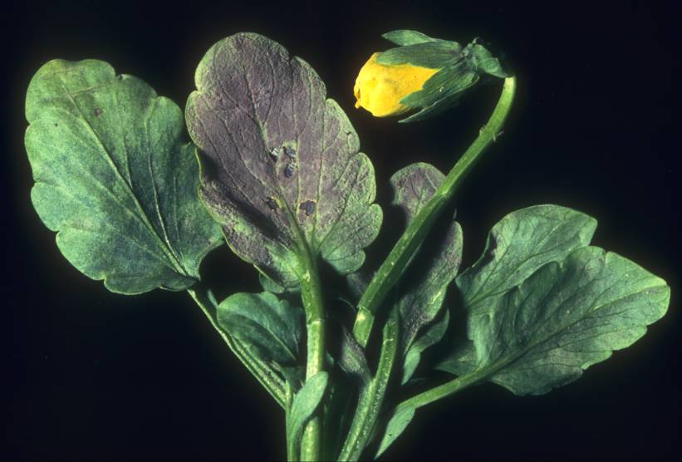
Falscher Mehltau

Slide 64
Falscher Mehltau
Biologie:
breites Temperaturspektrum
hoher Feuchtigkeitsbedarf
wächst durch Stomata auf Blattunterseite ins Blattgewebe
breitet sich dort aus
Sporenträger wachsen durch Stomata wieder nach außen
Übertragung durch Wind, Wasser und Saatgut

Slide 65
Falscher Mehltau
Infektionsbedingungen Plasmopara viticola
Temperatur °C | Nässedauer in Stunden (jeweils 50 % der Blätter im Versuch infiziert)
6 7 8 9 10 11 12−13 14−15 16 17−21 22−25 | 9 8,5 6,5 6 5,5 5 4 3,5 3 2,5 2

Slide 66
Falscher Mehltau
Inkubationszeit Plasmopara viticola

Slide 68
Falscher Mehltau
Konsequenzen für den Pflanzenschutz
Bestände so trocken wie möglich halten
regelmäßige Kontrolle der Bestände auf fahle Blätter oder gelbe ölige Flecken
Behandlungen mit Kontaktmitteln schon vorbeugend bei schlechter Witterung
Eindämmung des Befalls bei optimalen Infektionsbedingungen schwierig

Slide 69
Vielen Dank für Ihre Aufmerksamkeit!

